Slide 1
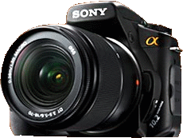

SONY α200
1020有效像素CCD精细图像细节
ISO3200优秀降噪技术
大约750张相片续航能力
机身防抖功能提供手持拍摄自由度
中央十字9点自动对焦
2.7″液晶屏易于观看相片效果
物美价廉
时尚风格
功能导航
退 出

Slide 2
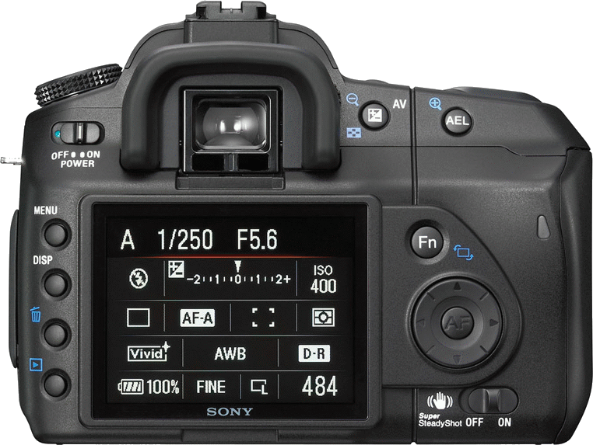
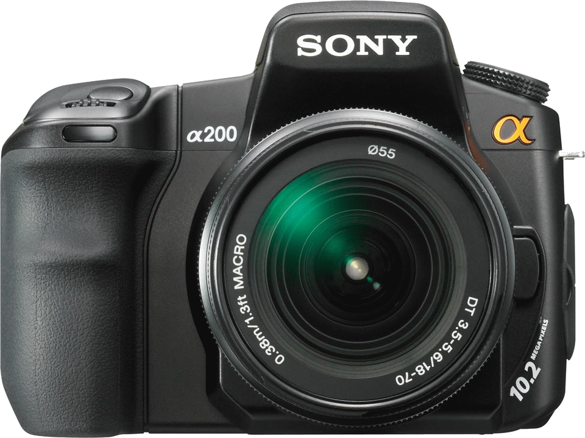
功能导航
中央十字9点对焦
ISO3200优秀降噪技术
1020有效像素CCD
机身防抖功能
2.7″液晶屏
超强续航能力
回首页
退 出

Slide 3
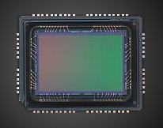
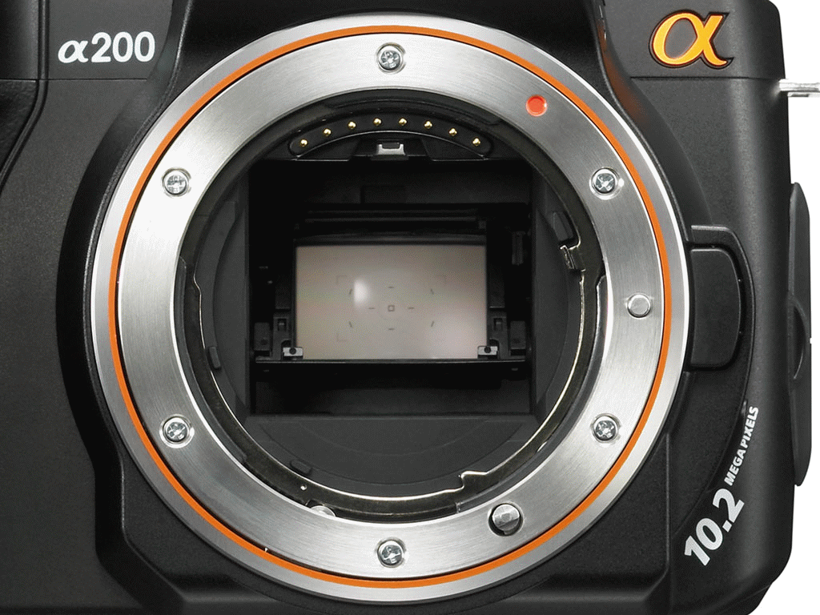
1020有效像素CCD
α200拥有一颗1020万有效相素的CCD，能够捕捉精细的图像细节，助您获取最高质量的数码相片效果！
回首页
功能导航
退 出

Slide 4
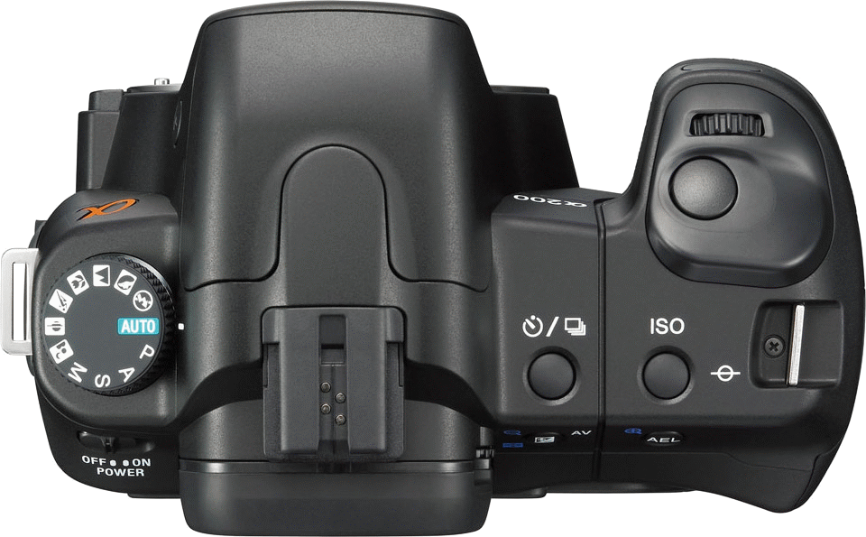
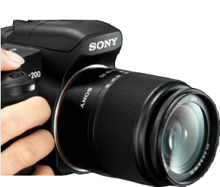
机身防抖功能
α 200具有机身防抖功能，自动根据实际拍摄环境减少各种条件的抖动图像，为拍摄 者提供最大的手持拍摄 自由度！
回首页
功能导航
退 出

Slide 5
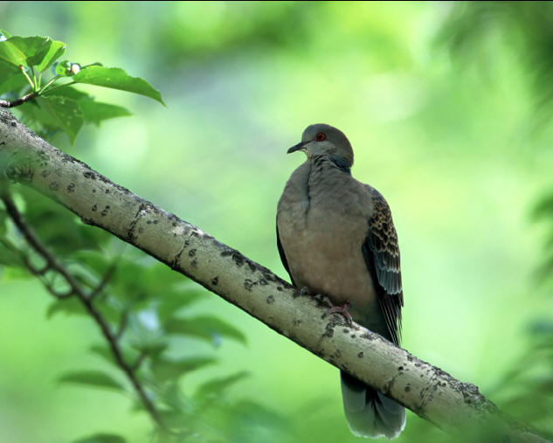
中央十字9点自动对焦
α200提供智能化取景器与对焦系统，具有眼启动AF功能和中央十字9点对焦系统。十分实用的LCD自动关闭，避免对取景的干扰。
回首页
功能导航
退 出

Slide 6

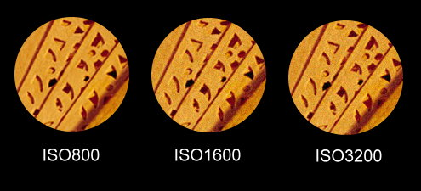
ISO3200优秀降噪技术
α 200先进的Bionz处理器，极大增加相片噪点控制能力，强大的降噪性能大大超越前代机型。
回首页
功能导航
退 出

Slide 7
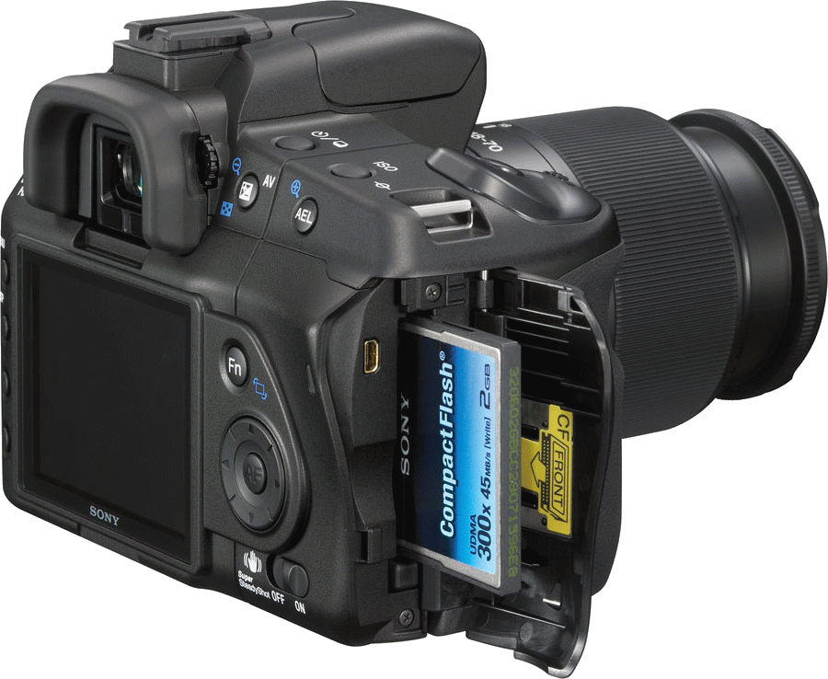
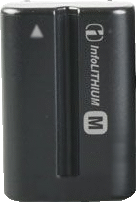
大约750张相片续航能力
α 200 使用了索尼独有的智能锂电池，能够精确到1%显示电量是其优势，具有750张的续航能力。
回首页
功能导航
退 出

Slide 8
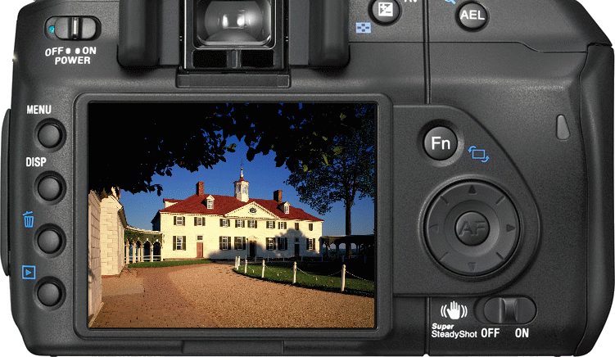
2.7″液晶屏易于观看相片效果
α 200 具有20%可视范围的2.7英寸、23万像素LCD液晶屏，使用全新的浏览回放模式，可显更多的内容。
回首页
功能导航
退 出

